Slide 1
VASVÁRI ZOLTÁN RÓNAY GYÖRGY, TÜSKÉS TIBOR – A BALATON ÉS A FOLKLÓR
Tradíció Néprajzi Tábor – Szántód
2018. június 16.

Slide 2
A Balaton néprajzi irodalma
TÁJLEÍRÁS, TÖRTÉNELEM, MŰVELŐDÉSTÖRTÉNET
Jókai Mór: A magyar Tempevölgy. 1858.
Eötvös Károly: Utazás a Balaton körül I – II. 1901.
Eötvös Károly: A balatoni utazás vége. 1909.
HALÁSZAT
Herman Ottó: A magyar halászat könyve. 1887.
TÁJMONOGRÁFIA
Jankó János: A balaton-melléki lakosság néprajza. 1902.
NÉPMŰVÉSZET
Malonyay Dezső (Sági János): A balatonvidéki magyar pásztornép művészete. 1911.
Malonyay Dezső (Sági János): A dunántúli magyar nép művészete. 1912.

Slide 3
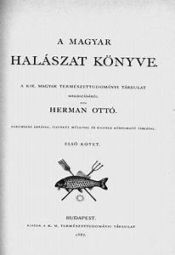

Slide 5
ÚJABB MUNKÁK
Vajkai Aurél: Balatonmellék. 1964.
Tüskés Tibor: A déli part. 1968.
Laposa József: Szőlőhegyek a Balaton-felvidéken. 1988.

Slide 7
Tüskés Tibor: A DÉLI PART. 1968

Slide 8
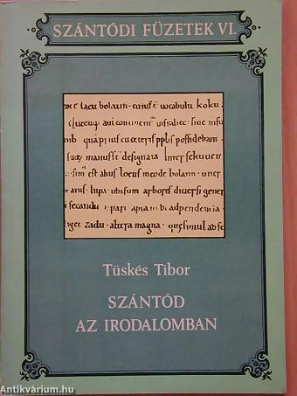
Szántódi füzetek I – XIV. 1980 – 1988.

Slide 9
Az 1930-as évek szociográfiai irodalma
Nagy Lajos: Kiskunhalom. 1934.
Nagy Lajos: Három magyar város. 1935. (Szolnok, Győr, Hódmezővásárhely)
Illyés Gyula: Puszták népe. 1936.
Veres Péter: Az Alföld parasztsága. 1936.
Erdei Ferenc: Futóhomok. 1937.
Féja Géza: Viharsarok. 1937.
Kovács Imre: Néma forradalom. 1937.
Darvas József: A legnagyobb magyar falu. 1937. (Orosháza)
Szabó Zoltán: A tardi helyzet. 1937.
Szabó Zoltán: Cifra nyomorúság. 1938.
I

Slide 10
A SZÉPIRODALOM MINT NÉPRAJZI FORRÁS
Szilágyi Miklós: Személyes emlékezet, élettörténet, szépirodalom.
Kalligram, Budapest, 2018.
Benne: A Puszták népe társadalomnéprajzi nézőpontból. 28–38.

Slide 11
Rónay györgy két regénye mint néprajzi forrás

